Slide 1
MODULO MACROECONOMIA

Slide 2
INTRODUCCIÓN AL ESTUDIO MACROECONOMICO

Slide 3

Tema 1. INTRODUCCIÓN AL ESTUDIO DE LA MACROECONOMÍA
La macroeconomía es una disciplina que se encarga de estudiar el comportamiento y el desarrollo agregado de la economía. Cuando se habla de AGREGADO se hace referencia a la suma de un gran número de acciones individuales realizadas por personas, empresas, consumidores, productores, trabajadores, Estado, etc., las cuales componen la vida económica de un país.

Slide 4
Para poder tener una visión global, la macroeconomía no estudia acciones de determinados individuos o empresas, sino la tendencia en las acciones de todos en conjunto. Sin embargo, aunque la macroeconomía no realiza estudios sobre decisiones individuales, como sí lo hace la microeconomía, es fundamental que ésta sea coherente con estas decisiones individuales, puesto que las tendencias globales de las cuales se encarga la macroeconomía resultan de la suma de decisiones individuales.

Slide 5
La macroeconomía busca, estudiar temas como:
la producción,
los precios,
el comercio internacional y
el desempleo.
Para desarrollar su estudio y análisis de estos temas, la macroeconomía ha desarrollado algunas metodologías que, basadas en datos recolectados, le permiten observar y medir los cambios y las tendencias de la economía.

Slide 6
Con el uso de conceptos como:
el producto interno bruto (PIB) que junto con el producto nacional bruto [PNB] son medidas importantes relacionadas con la producción),
la tasa de desempleo (que facilita el análisis de temas de empleo y desempleo),
la tasa de inflación (que facilita el estudio de los precios) y
la balanza comercial (con la que, puede desarrollar un análisis sobre el comercio internacional); la macroeconomía puede observar y medir tales cambios y tendencias.

Slide 7
La macroeconomía busca comprender el comportamiento del conjunto de individuos, empresas, familias, trabajadores, etc. cuando éstos tienen que enfrentarse a diferentes situaciones económicas.
Igualmente, pretende encontrar las relaciones entre los diferentes aspectos que componen la economía (precios, consumo, producción, desempleo) para, generar y evaluar, con datos reales, propuestas teóricas que permitan dar explicación a hechos o situaciones en el futuro.

Slide 8
La macroeconomía puede ser utilizada para analizar cuál es la mejor manera de influir en objetivos políticos como:
hacer crecer la economía,
conseguir la estabilidad de precios,
fomentar el empleo y la obtención de una balanza de pagos sostenible y equilibrada.
La macroeconomía, se centra en los fenómenos que afectan las variables indicadoras DEL NIVEL DE VIDA DE UNA SOCIEDAD. Además analiza la situación económica de un país propio en el que vive, lo que permite entender los fenómenos que intervienen en ella.

Slide 9
La macroeconomía estudia el comportamiento económico de los agentes económicos
Consumo
Brindan trabajo a través de una remuneración económica, para aplicar a los bienes y servicios
LAS FAMILIAS
Brindan trabajo
Productos, los cuales brindan bienes y servicios
LAS EMPRESAS
Es el primer factor, el cual interviene
Impone políticas económicas, dando así la iniciativa empresarial
EL
ESTADO

Slide 10
La macroeconomía basa su análisis en datos derivados de la observación y la estadística, la medición y estudios de los mismos muestra el éxito o fracaso de una economía.
Los principales datos que se utilizan en la macroeconomía son:
Las macro magnitudes, extraídas de la Contabilidad nacional que resumen en una única cifra el valor monetario de la actividad económica,
el indicador más utilizado es el producto interno bruto (PIB), que mide el valor de todos los bienes y servicios que produce un país durante un año.

Slide 11
Objetivos de la macroeconomía
CRECIMIENTO DE LA PRODUCCIÓN
SE MIDE A TRAVÉS DEL PRODUCTO INTERNO BRUTO - PIB
ELEVADO NIVEL DE EMPLEO
AUMENTA LA DEMANDA DE TRABAJO
ESTABILIZAR LOS PRECIOS
BAJAR LA INFLACIÓN

Slide 12
La macroeconomía en acción
Políticas Instrumentales
Objetivos de la política económica
Política Monetaria
Inflación
Política Fiscal
Crecimiento
MACROECONOMIA
Política Cambiaria
Desempleo
Política de Oferta
Pobreza
Política Educativa
Déficit de la Balanza de Pagos

Slide 13
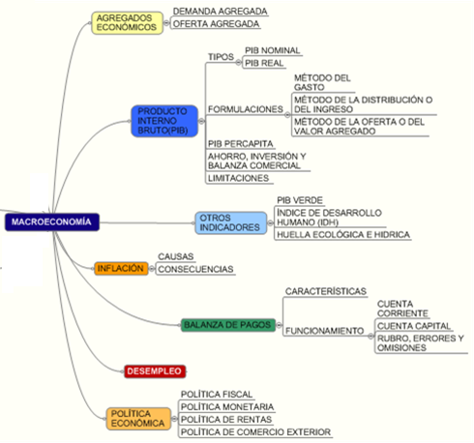

Slide 14
Tema 2. EL PRODUCTO INTERNO BRUTO – PIB
Es una medida que expresa el valor monetario de la producción de bienes y servicios de demanda final de un país durante un período determinado de tiempo (normalmente un año).
El PIB mide sólo la producción final y no la denominada producción intermedia, para evitar así la doble contabilización.

Slide 15
Los bienes y servicios finales incluyen aquellos producidos en el periodo que, no se van a integrar en ningún otro proceso de producción, y otros bienes que no han llegado a integrarse en el proceso productivo a final del ejercicio aunque estaban destinados a ello (las denominadas existencias finales).

Slide 16
El producto interior bruto (PIB) nominal es el valor a precios de mercado (a precios corrientes) de la producción de bienes y servicios finales producidos en un país durante un período determinado de tiempo, normalmente un año.

Slide 17
El producto interino bruto (PIB) nominal
 | 2011 |  | 2012 |  | 2013
 | Cantidad | Precio | Cantidad | Precio | Cantidad | Precio
Tractores | 7 | 12000 | 10 | 12500 | 8 | 13000
Automóviles | 8 | 2500 | 9 | 2350 | 10 | 2400
Motos | 4 | 1500 | 5 | 1600 | 6 | 2000
Bicicletas | 3 | 15 | 2 | 13 | 5 | 14
2011 PIB Nominal | 7*12000 + 8*2500 + 4*1500 + 3*15 | 110045
2012 PIB Nominal | 10*12500 + 9*2350 + 5*1600 + 2*13 | 154176
2013 PIB Nominal | 8*13000 + 10*2400 + 6*2000 + 5*14 | 140070

Slide 18
El PIB real El PIB a precios constantes se calcula a partir de los precios de un año que se toma como base y permite, aislar los cambios ocasionados en los precios. Como consecuencia, esta medida da la posibilidad de comparar la producción real de un determinado país en periodos de tiempo diferentes. - En el ejercicio, primero se toma como año base el año base es 2011, luego 2012 y por último el 2013.
NOTA siempre se debe considerar siempre los precios del año base

Slide 19
 | 2011 |  | 2012 |  | 2013
 | Cantidad | Precio | Cantidad | Precio | Cantidad | Precio
Tractores | 7 | 12000 | 10 | 12500 | 8 | 13000
Automóviles | 8 | 2500 | 9 | 2350 | 10 | 2400
Motos | 4 | 1500 | 5 | 1600 | 6 | 2000
Bicicletas | 3 | 15 | 2 | 13 | 5 | 14

Slide 20
AÑO BASE 2011
PNB Real ₂₀₁₁ | 7*12000 + 8*2500 + 4*1500 + 4*15 | 110045
PNB Real ₂₀₁₂ | 10*12000 + 9*2500 + 5*1500 + 2*15 | 150030
PNB Real ₂₀₁₃ | 8*12000 + 10*2500 + 6*1500 + 4*15 | 130075
AÑO BASE 2012
PNB Real ₂₀₁₁ | 7*12500 + 8*2350 + 4*1600 + 4*13 | 112739
PNB Real ₂₀₁₂ | 10*12500 + 9*2350 + 5*1600 + 2*13 | 179176
PNB Real ₂₀₁₃ | 8*12500 + 10*2350 + 6*1600 + 4*13 | 133165
AÑO BASE 2013
PNB Real ₂₀₁₁ | 7*13000 + 8*2400 + 4*2000 + 4*14 | 118242
PNB Real ₂₀₁₂ | 10*13000 + 9*2400 + 5*2000 + 2*14 | 161628
PNB Real ₂₀₁₃ | 8*13000 + 10*2400 + 6*2000 + 4*14 | 140070

Slide 21
DIFERENCIAS ENTRE PIB Y PNB
El Producto Nacional Bruto (PNB) procede de la medición de la producción que hacen ambos; y solo se incluyen los productos o servicios obtenidos por factores productivos residentes en el país de medición.
Por el contrario, El Producto Interno Bruto (PIB) cuantifica la producción total llevada a cabo en un país, independiente de la residencia del factor productivo que la genera.

Slide 22
Ejemplo: si una cantante, residente en Colombia, da un concierto en España, este servicio se incluirá en el PIB de España y no en el de Colombia. Pero se incluirá en el PNB de Colombia (país de residencia), pero no en el de España.
En economías cerradas (economía que no tienen ningún contacto con el resto del mundo), el PNB = PIB.
En economías abiertas al exterior se obtiene el PNB a través del PIB, a partir de la siguiente relación:
PNB = PIB + RnRM

Slide 23
RnRM : diferencia entre:
rentas primarias generadas fuera del territorio nacional por residentes
rentas primarias generadas en el interior que serán percibidas por no residentes.
Para obtener el PNB, hay que sumarle al PIB, la renta de los factores nacionales obtenidas en el extranjero (salarios, intereses, beneficios) y restarle la parte que los factores extranjeros han obtenido en el país de cálculo.

Slide 24
Cálculo del PIB
El P.I.B se puede calcular de dos maneras.
1ª Por medio del enfoque gasto
2ª Por el enfoque ingreso
Estos dos métodos de cálculo dan como resultado el mismo valor “todo pago de un comprador es al mismo tiempo un ingreso para el vendedor”
Así se puede medir ya sea ingresos recibidos o gastos efectuados, y de ambos procedimientos se obtendrá la misma cantidad de producción total.

Slide 25
El primer método para calcular el PIB es el MÉTODO DEL GASTO, mediante el cual se suma:
gasto en consumo de las familias (C),
el gasto en inversión de las empresas (I),
el gasto del gobierno (G) y
las exportaciones netas (XN) o saldo de la balanza comercial que se obtiene de restarle al valor de las exportaciones el valor de las importaciones.

Slide 26
El gasto de las familias se compone:
Las familias consumen bienes y servicios, pagan impuestos.
El Consumo de las familias CF.
El gasto del sector privado se compone:
Las empresas gastan en nuevo capital (plantas, equipos, inventarios, edificios y mano de obra). Inversión I.
El gasto del Gobierno se compone:
El gobierno realiza compras de bienes y servicios.
Gasto del gobierno G.
El gasto del sector externo se compone de dos actividades:
las exportaciones (EX) entrada y las importaciones (IM) salida.
Exportaciones Netas (X – M)
El P.I.B se calcula sumando estos 4 componentes de gastos:
PIB = CF + I + G+ (X- N)

Slide 27
Mediante éste método EL MÉTODO DEL INGRESO, se tienen en cuenta:
Salarios (utilización del trabajo)
Ganancia (utilización del capital fijo)
Intereses (utilización de los recursos financieros)
Rentas (ganancia de la tierra o uso de propiedad ajena)
Es igual PNN a Costo de Factores= Ingreso Nacional. Por definición éste debería ser el valor de la producción o Producto Nacional, puesto que aquí están considerados todos los ingresos surgidos del aparato productivo; sin embargo, como el valor de la producción siempre se mide de acuerdo a los precios que tienen estos productos en el mercado, existen otros elementos que inciden en el precio de los artículos; tales elementos son depreciaciones, impuestos indirectos y subsidios.

Slide 28
Ingreso nacional (IN): es el ingreso total obtenido por los factores de producción de un país, comprende: remuneración de los empleados, Ingreso de los propietarios, Utilidades de las empresas, Interés neto, Ingreso por rentas.
Depreciación (D): La depreciación al ser contablemente sustraída del ingreso total de las empresas al calcular el valor de las utilidades, no se toma en cuenta como un ingreso, pero representa una cantidad recuperable vía precios.
Impuestos indirectos menos subsidios (T - SUB): Representan los ingresos del gobierno producto de los impuestos que pagan las familias ejemplo: El IVA.

Slide 29
Los subsidios son pagos realizados por el gobierno de los que éste no recibe bienes o servicios a cambio. Se restan de los impuestos por que se consideran como ingreso para quien los recibe y como un gasto para el gobierno.
Pagos factoriales netos al resto del mundo (PF): Los pagos al resto del mundo lo componen:
ingresos de ciudadanos extranjeros que trabajan en el país,
entradas de ingresos de ciudadanos nacionales que trabajan en el extranjero.
El PIB se calcula sumando estos 4 componentes del Ingreso:
PIB = IN + D + ( T - SUB ) + PF

Slide 30
Cálculo del PIB
ENFOQUE DEL GASTO
P.I.B = CF + I + G + (EX - IM)
CF | 2335,4
I | 825,6
G | 777,4
EX - IM | - 36,9
PIB | 3901,5
PF | PAGO DE LOS FACTORES NETOS AL RESTO DEL MUNDO | 1233,2
IN | INTERESES NETOS | 293,3
G | GASTOS GUBERNAMENTALES | 777,4
I | INVERSION NACIONAL PRIVADA BRUTA | 825,6
IN | INGRESO DE LOS PROPIETARIOS | 473,2
IN | UTILIDADES DE LAS EMPRESAS | 794,9
IN | REMUNERACION A LOS EMPLEADOS | 484,9
IN | ALQUILERES | 100,6
(EX -IM) | EXPORTACIONES MENOS IMPORTACIONES | -36,9
CF | GASTOS DE CONSUMO PERSONAL | 2335,4
(T -SUB) | IMPUESTOS INDIRECTOS MENOS SUBSIDIOS | 845,9
D | DEPRECIACION | 355,5
ENFOQUE DEL INGRESO
P.I.B = IN + D + (T - SUB) + PF
IN | 2146,9
D | 355,5
T - SUB | 845,9
PF | 1233,2
PIB | 4581,5

Slide 31
Tema 3. Producto Nacional Neto (PNN) o Renta Nacional
PNN = PNB – DEPRECIACIÓN
Puede decirse también que el PNN es la renta total de los residentes de un país menos las reservadas asignadas a la depreciación.
Tomándose la DEPRECIACIÓN como el desgaste del stock de equipos y estructuras de la economía, al entrar en la producción de bienes y servicios.

Slide 32

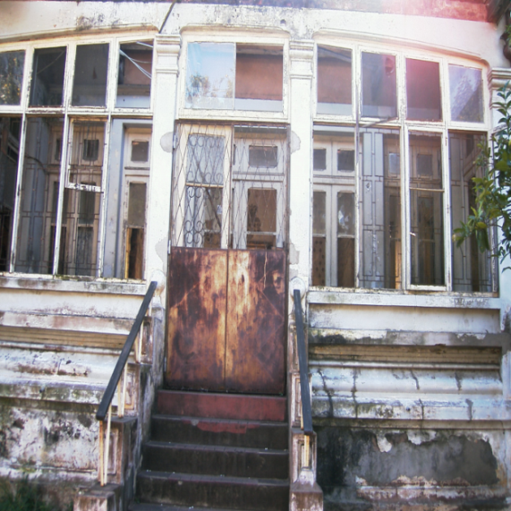
Ejemplo: un bien se va depreciando a medida que pasa el tiempo.
Una casa se va depreciando con el uso después de muchos años acumula una serie de desperfectos que hacen que su valor de venta no sea igual al valor por el cual se compro. Lo mismo aplica para el uso del capital.
En conclusión: PNN Es la relación entre el consumo total y el ingreso total disponible.

